Slide 1
Timee
ONB スコアリング
施策概要
継続リスクに応じてアプローチの優先順位・介入強度・アクションを変える
インキュベーション事業部 2026.9

Slide 2
継続可能性で工数を配分し、翌月継続率を上げる
Timee
顧客の利用状況・ヨミ・接触状況をスコア化し、継続リスクに応じてアプローチの優先順位・介入強度・具体アクションを変える運用を構築する
背景・解決したい課題
目的・狙い
ゴール（定性）
現状は全顧客に対して一律にアプローチしており、継続可能性が高い顧客と離脱リスクが高い顧客に同じ工数を使っている。
データから顧客状態を判定し、介入すべき顧客とアクションを明確にすることで、ONBリソースの最適化と翌月継続率の向上を目指す。
翌月継続に影響する有効なスコア項目・判定基準をデータで検証・特定し、顧客状態に応じて介入対象・優先順位・アクションを変えられる状態をつくる。
仮説
やめること
翌月継続に関係する「掲載行動・ヨミ・接触状況」をスコア化し、状態に応じて介入を変えることで、一律アプローチより効率的に翌月継続率を高められる。
既存のA・Bヨミのような「放っておいても継続する可能性が極めて高い顧客」への営業架電をやめ、浮いた工数をアクションしないと継続しない顧客へ回す。
Copyright © Timee All Rights Reserved

Slide 3
対象は「当月新規」と「翌月未継続」の2グループ
Timee
対象は当月新規および翌月未継続顧客。翌月に継続した顧客は「卒業」とし、転換スコアの対象外とする
当月新規
翌月未継続
その月に初めて掲載した顧客
前月に初回掲載し、翌月まだ掲載がない顧客
初回掲載が発生した月に対象となる
当月の採点基準（5項目）でスコアを付ける
当月中に営業・テック施策を実施する
初回掲載の翌月に対象となる
翌月の採点基準（5項目）でスコアを付ける
翌月17日時点で未継続の事業所を確認し、施策を実施する
卒業：翌月に1件以上の掲載が発生した顧客は転換スコアの対象外とし、以降のアプローチから外す
Copyright © Timee All Rights Reserved

Slide 4
スコア項目は、過去分析と仮説をAIで定量検証して絞り込んだ
Timee
思いつきで項目を決めたのではない。
過去のDA分析と自身の仮説をAIに読み込ませて定量分析し、現場で使える変数だけを残した
STEP 1
STEP 2
STEP 3
STEP 4
STEP 5
STEP 6
過去のDA分析
自身の仮説
AIにインプット
定量分析
変数を抽出
5項目にスコア化
既存の継続率分析を棚卸し
「翌月にフォローするより、当月中にどこまで利用を仕込めたかが効く」
過去分析・仮説・実績データをまとめて投入
各変数と翌月継続率の関係を検証
継続率と関係があり、かつ営業が把握・介入できる項目に限定
当月・翌月それぞれ5項目前後に絞る
アウトプット：スコアに応じて、営業の優先順位・介入強度・アクションを変える
配点の決め方 継続率の差だけで機械的に点数化せず、5つの観点で初期配点を置いている
過去実績における
翌月継続率との差
その行動・状態が継続を
どれだけ強く示すか
利用の習慣化を
示すか
営業側で把握・
介入できるか
他項目との重複度
初期配点は9月の実運用で検証し、10月に見直す。
Copyright © Timee All Rights Reserved

Slide 5
当月・翌月それぞれ5つの項目で加点・減点する
Timee
加点は「掲載が積み上がっているか」と「ヨミ」。減点はCヨミ・C＋の放置・前月からの経過日数・Bad体験の4つ。
当月・スコア採点基準（当月新規）
翌月・スコア採点基準（翌月未継続）
2回以上掲載しているか
＋1
現在のヨミがA・B・Cのどれか
＋2〜−1
1点：掲載回数が2回以上 （シート名：2回目掲載）
2点：Aヨミ 1点：Bヨミ −1点：Cヨミ （シート名：現在ヨミ）
初回の募集作成日から次の作成までの日数
＋2〜＋1
C＋ヨミのまま15日以上接触していないか
−1
2点：間隔が1〜7日以内 1点：8〜14日以内 （シート名：掲載リズム）
−1点：C＋かつ最終接触日が未入力 or 15日以上経過 （シート名：C＋滞留日数）
当月に5回以上掲載しているか
＋2
前月の初回掲載から日数が経っているか
−2〜0
2点：当月の掲載回数が5回以上 （シート名：当月掲載数）
−2点：前月1〜10日 −1点：11〜20日 0点：21日以降 （シート名：前月初回掲載タイミング）
翌月ヨミがA・B・Cのどれか
＋2〜−1
前月に5回以上掲載しているか
＋1
2点：Aヨミ 1点：Bヨミ −1点：Cヨミ （シート名：翌月ヨミA/B）
1点：前月の掲載回数が5回以上 （シート名：当月5回目掲載）
Bad体験が起きているか
−1
Bad体験が起きているか
−1
−1点：アクションシートに🚨アラートあり （シート名：Bad体験の発生）
−1点：アクションシートに🚨アラートあり （シート名：Bad体験の発生）
「掲載間隔」は初回募集作成日時から最新の募集作成日時までのギャップで判定。採点は週次で更新し、
Bad体験はアクションシートのアラート（🚨）で判定する。「シート名」は採点スプレッドシート上の項目名。
Copyright © Timee All Rights Reserved

Slide 6
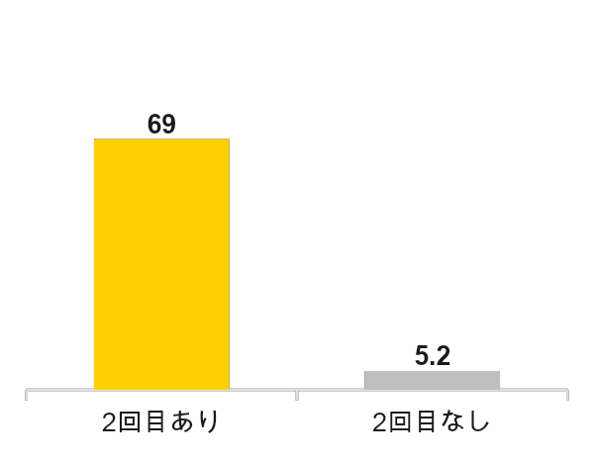
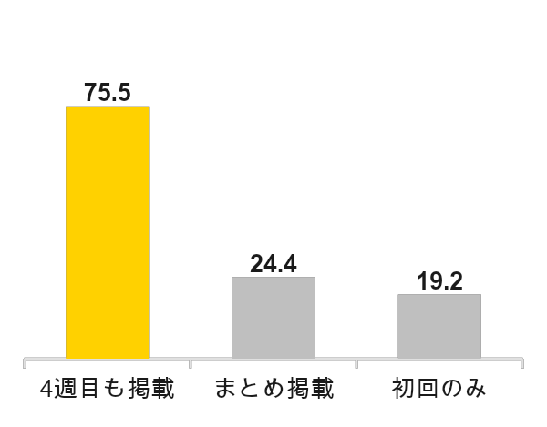
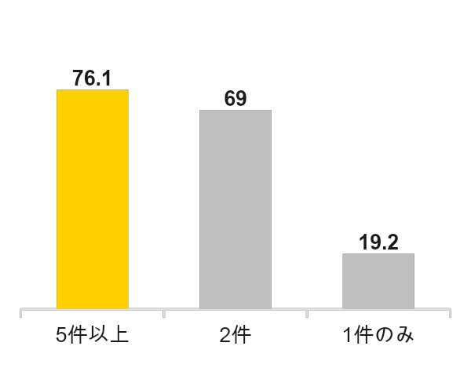
項目の選定根拠①〜③ 継続率の差が大きい掲載行動を選ぶ
Timee
その行動があるときとないときで翌月継続率がどれだけ違うか。差が大きく複数の月で再現した行動に重い点をつけている
① 2日以上掲載しているか
② 初回の募集作成日から次の作成までの日数
③ 当月に5日以上掲載しているか
翌月継続率（%）
翌月継続率（%）
翌月継続率（%）
差 63.8pt
差 56.3pt
2件→5件で ＋7.1pt
出典：「翌月継続率70%への道筋」(2026-08-21 構造分析)。
①は複数コホートで69〜75%のうち下限を表示。
②は初回と最新の掲載間隔で判定（n=7,127）。
③は3ソースで再現（76.1／74.5／74.1%）。
Copyright © Timee All Rights Reserved

Slide 7
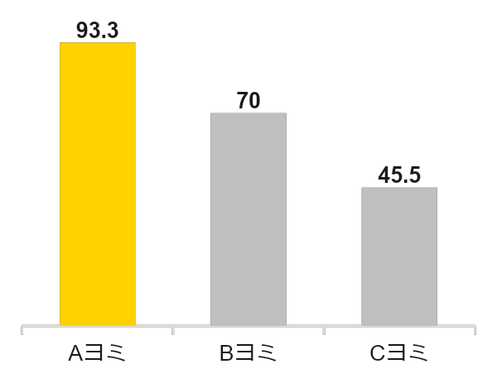
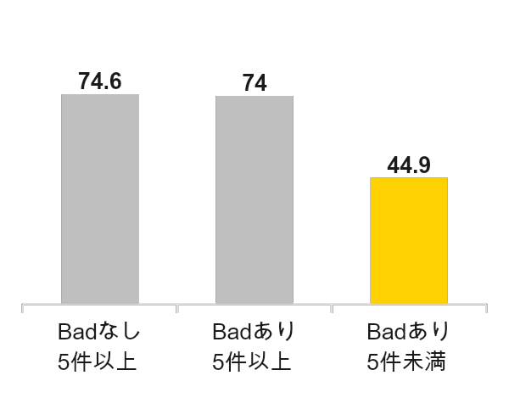
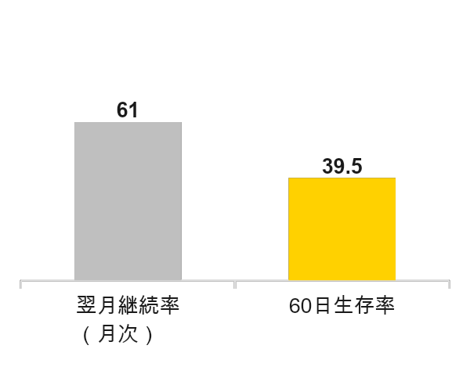
項目の選定根拠④〜⑥ ヨミ・Bad体験・掲載時期も分ける
Timee
ヨミは継続確度をそのまま分ける。Bad体験は掲載が積めていない店でだけ効く。月末近くの初回掲載は「見かけの継続」になりやすい
④ 翌月ヨミがA・B・Cのどれか
⑤ Bad体験が起きているか
⑥ 前月の初回掲載からの経過日数
翌月継続率（%）
翌月継続率（%）・当月の掲載数別
前月21日以降に初回掲載した顧客の継続率（%）
A→Cで 差 47.8pt
掲載が止まった店で ▲29.1pt
60日で ▲21.5pt
※Bad体験＝稼働なし、ワーカーへの評価なし、ワーカーキャンセルあり
Copyright © Timee All Rights Reserved

Slide 8
A〜Eのランクで、営業がどこに入るかを決める
Timee
当月と翌月で点数の基準は別。営業が当月から動くのはC・Dランクのみで、A・Bは翌月の未継続時だけ架電する
ランク
顧客の状態（想定）
当月の点
翌月の点
営業の介入
放っておいても掲載する（高確度）
5点
2点
当月なし → 翌月は電話
A
少しの押しで掲載する（中高確度）
3〜4点
1点
当月なし → 翌月は電話
B
迷い・ハードルがある（中確度）
2点
0点
当月は電話 → 翌月は対面／WEB商談
C
優先度低・関心が薄い（低確度）
0〜1点
−2点
当月は電話 → 翌月は対面商談（関東）
D
掲載可能性が極めて低い
−1〜−3点
−3〜−4点
当月・翌月ともに個別介入なし
E
顧客の状態は実行設計上の想定。当月の点は当月スコア、翌月の点は翌月スコアで判定する。濃い黄色は当月から営業が動くランク。
Copyright © Timee All Rights Reserved

Slide 9
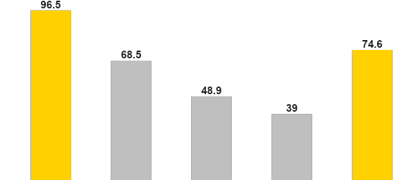
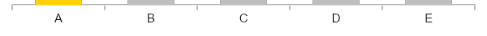
過去実績でも、スコアが高い顧客ほど継続率が高い
Timee
ランク別の実績継続率と照合した結果、スコアが高い顧客ほど継続率が高い傾向を確認できている。9月は実運用で再現性を検証する。
ランク別 翌月継続率（2026年8月 当月新規）
内訳
ランク
母数
継続
継続率
A
284
274
96.5%
B
356
244
68.5%
C
501
245
48.9%
D
607
237
39.0%
E
55
41
74.6%
合計
1,803
1,041
57.7%
読み解き
AとEで47.5ptの差。判定ロジックには一定の整合性がある。9月は最新の採点基準で再現性を確認する。
2026年8月に初めて掲載した1,680店を当時の暫定スコアでランク分けし、翌月の掲載有無を集計。最新の採点基準では再集計が必要。
Copyright © Timee All Rights Reserved

Slide 10
実行設計｜営業とテックをランク別に組み合わせる
Timee
営業はC・Dの当月架電と翌月フォローに集中。テックはワーカー中心でランクごとに手段を足し引きし、EランクもDMだけは全件に届ける
ランク
営業【当月】
営業【翌月】
テック【当月・翌月共通】
A
個別介入なし
電話
（17日時点で未継続の事業所へ架電）
日程調整メール（bookrun・営業が対応）／個別LINE案内
B
個別介入なし
電話
（17日時点で未継続の事業所へ架電）
DM（メール／ハガキ）／日程調整メール（bookrun）／資料・ノベルティ送付／個別LINE案内
C
電話
【関東】対面商談（まずオンラインアポ前提）
【地方】WEB商談
DM（メール／ハガキ）／日程調整メール（bookrun）／資料・ノベルティ送付／個別LINE案内
D
電話
【関東】対面商談（まずオンラインアポ前提）
【地方】WEB商談
DM（メール／ハガキ）／日程調整メール（bookrun）／資料・ノベルティ送付
E
個別介入なし
個別介入なし
DM（メール／ハガキ）のみ
対応者・運用メモ 架電：小泉・髙橋・営業経験ありワーカー（人材営業業界の経験1年以上）。対面商談：関東のアクセス可エリアはテレアポ→商談、地方はWEB商談。トークスクリプトは架電・対面・WEBで別途作成。 テック：対応者はワーカー中心（Aランクの日程調整メールは営業）。個別LINEは質問を受け付けない公式アカウントを新規開設（営業時間外の問い合わせは自動排除、既存アカウント・他チームとのバッティングは要確認）。送付物候補：箱ティッシュ／壁掛けカレンダー／マグネット／ステッカー。訪問先へのポスティング・FAX DMも併用。
Copyright © Timee All Rights Reserved

Slide 11
ロードマップ｜9〜10月で検証、11月以降は主戦術化
Timee
9〜10月はスコアを実運用しながら項目を見直す期間。
11月以降はONBの主戦術として全対象顧客に適用し、仕組みとして回す
9月
実運用開始・検証
10月
スコア項目の見直し・検証
11月〜12月
主戦術として本格運用
2027年1月〜
仕組み化・横展開
現行5項目で採点し、ランク別に施策を実行
ランク別の実績継続率で判定ロジックを検証
アクション完遂率（実行後の継続）を計測
トークスクリプト・LINE公式・送付物を整備
9月実績を基に配点・閾値を調整
候補項目を追加検証
（右下）
効かない項目は外し、5項目前後を維持
定量ゴール・当月KPI・翌月KPI・モニタリング環境を確定
当月新規・翌月未継続の全顧客にスコア運用を適用
A・Bヨミへの一律架電を停止し、工数をC・Dへ再配分
架電・送付・LINEをワーカー体制で定常運用
月次でランク別継続率とKPIをレビュー
スコア更新・リスト抽出・アラートを自動化
介入の型（トーク・送付・商談）をマニュアル化
他メンバー・他チームへ横展開
継続率の変化を見て項目・配点を四半期ごとに見直す
各フェーズの判断ポイント
スコア項目の見直し候補（9〜10月に検証）
9月末：ランク順に継続率が並ぶか（A＞B＞C＞D＞E）。並ばない項目は見直し対象
10月末：見直し後の配点で継続率差が維持・拡大するか。KPI目標値を確定
11月以降：月次で翌月継続率・アクション完遂率を確認し、継続／変更を判断
募集の質：複数ひな形・写真4枚以上・AIひな形の活用有無
稼働体験：初稼働3時間程度か、トラブル・キャンセルの有無
稼働後エンゲージメント：レビュー実施の有無、お気に入りワーカー数
利用の習慣化：最終ログインからの経過時間
※候補は現時点の仮置き。9月実績で継続率差が出た項目のみ採用する
Copyright © Timee All Rights Reserved

Slide 12
運用変更

Slide 13
ONBスコアリング施策の As-Is / To-Be
提案：顧客の達成状態を共通項目で計測し、未達項目に応じた標準アクションを実行する
比較軸 | As-Is｜継続確率に応じたランク運用 | To-Be｜星取・診断・FCTを分離
顧客の見方 | 当月新規・翌月未継続をそれぞれ5項目で採点 A〜Eの5ランクに分類 | 全対象顧客を共通の星取項目で計測 A〜Eランクを終了し、達成状況を表示
現場の動き | A/B：当月介入なし、月末まで未継続なら架電 C/D：対面・WEB商談 E ：介入なし | 星の未達項目から標準アクションを選択 診断情報で人的介入対象を絞る その他はメール・資料／ノベルティ送付等
判断・予測 | A〜FヒトヨミとA〜Eスコアランクが併存 優先順位と介入方法をランクで判断 | 既存A〜F掲載ヨミは診断情報として維持 10月の正式FCTはヨミベースを継続
上位層の管理 | ランク別の継続率とTGT達成状況を確認 | 星の達成率・実行率・顧客行動率を管理 達成数別継続率を過去ベースTGTと比較
見直しの背景
ヨミ実施率 43% ／ 対面商談のアポ取得率 1桁% ／ 2種類のランクで判断が複雑化
8月はEの継続率74.6%がDの39.0%を上回る。9月提示値では順序が正常化したが、D・EはTGT未達。
配点の改善に加え、営業アクションと顧客行動が変わる設計が必要。
ONBスコアリング施策 改定提案 1 / 3
Notes:
出典：添付「ONB スコアリング 施策概要 (2)(1).pdf」p.3、5、8〜10、および依頼文。現行EはDM対象のため「放置」ではなく「個別介入なし」と記載。ヨミ実施率43%、アポ取得率1桁%、9月数値は依頼文に基づく。9月は集計時点・分母の詳細未提示であり、提示値として扱う。9月A96.36%〜E28.47%、D Win81%、E Win38%、B/C上振れ。ランク間差からアクションの因果効果は断定しない。添付8月スライドは母数注記・読み解きに不整合があるため、その母数と差の説明を転載していない。

Slide 14
To-Be：現場の判断と完了条件
「何を達成させるか」「誰から動くか」「どう予測するか」を、それぞれ別の情報で判断する
役割 | 扱う情報 | 運用ルール
星取 何を達成させるか | 営業が働きかけられる顧客行動 例：2回目掲載・計画掲載・自走での再掲載 | 全対象顧客の達成／未達を計測 未検証項目は推奨アクションとして扱う
診断情報 誰から動くか | 既存A〜F掲載ヨミ、星の未達、リスクアラート 初回掲載時期等は星取・卒業条件から除外 | 人的介入の優先順位を判断 ヨミは入力率と実績との乖離も管理
FCT 着地をどう予測する | 既存A〜F掲載ヨミベースの翌月継続率予測 星取ベースの数値は参考値として並走 | 10月はヨミベースを正式値として維持 関係性の検証後に切り替えを判断
標準アクションの具体例：計画掲載が未達の場合
実現したい状態 | 営業の標準アクション（案） | 顧客行動で判定する完了条件
次回の募集が公開されている | 次回需要を確認し、募集作成を支援 未実行時は障害を確認して再提案 | 顧客が将来日付の募集を公開 「次回募集日を確認した」だけでは未完了
各星に「未実行時の次のアクション」「期限」「メール・送付物で代替する範囲」も設定する。
全顧客を計測し、人的介入は絞り込む。対象人数・必要接触回数・対応可能数は別途設計する。
ONBスコアリング施策 改定提案 2 / 3
Notes:
出典：依頼文 To-Be 1〜5。ここでの全顧客はONBの対象顧客を指す。星の一覧・卒業条件は未確定。営業ヨミは主観情報であり、入力率改善だけでは十分でない。ヨミ付け実施率、ヨミ別実績継続率、担当者別ヨミ構成、ヨミと実績の乖離を管理する。標準アクションは状態、営業の行動、顧客行動の完了条件、不動時の次の行動、テックタッチで代替できる範囲をセットにする。計画掲載の支援・再提案は具体化した提案例。対面商談は必須前提から標準アクションの選択肢への再設計を提案。ノベルティや資料郵送は送付オペレーションであり自動化済みとは扱わない。

Slide 15
10月PoCの検証計画と判断事項
10月に運用を検証し、11月中旬以降の翌月継続率を照合して、星取項目・卒業条件を判断する
10月｜運用と項目の検証 | 11月中旬以降｜継続実績との照合
候補を分類し、各星の標準アクション・完了条件を設定 過去実績（8月以前）から達成数別TGTを算出 実行率・星の達成状況・アクション後の顧客行動を確認 | 各項目／達成数と翌月継続率の関係を評価 正式な星取項目・卒業の必要達成数・必須項目を判断 「8項目中6項目で卒業」は仮置き。10月は正式採用しない
上位層のモニタリング
実行・状態 各星の達成率／標準アクションの期限内実行率／アクション後の顧客行動率
成果 達成数別の翌月継続率（TGT・ACT・GAP・Win%）／人的介入あり・なしの継続率
予測品質 A〜F掲載ヨミのFCT／ヨミ付け実施率／ヨミ別実績・担当者別構成・予測との乖離
今回の判断依頼（提案）
① 項目検証と並行し、10月から星取運用のPoCを開始する
② 現行A〜Eランクを終了し、既存A〜F掲載ヨミを診断情報・正式FCTに残す
③ 対面商談を必須前提とせず、未達項目に応じた標準アクションの一つに再設計する
④ 卒業条件の正式決定を11月以降に持ち越す
6名体制で並行検証し、未完了項目は11月への持ち越しを許容。11月中旬は途中評価、月末確定値で再確認。
過去TGT比較・介入有無比較だけでは因果効果は断定せず、顧客構成や選定の違いも確認する。
ONBスコアリング施策 改定提案 3 / 3
Notes:
出典：依頼文「10月PoCで検証すること」「上位レイヤーで見る指標」「判断してほしいこと」「次のアクション」。7検証項目は①各星と継続率②達成数と継続率③未達から標準アクションを決められるか④期限内実行⑤顧客行動変化⑥卒業達成数⑦必須項目。候補分類は卒業条件候補・推奨アクション・診断情報・リスクアラート。現行TGT/ACT/GAP/Win%フォーマットを流用。10月の正式FCTはヨミベース、星取ベースは参考。過去TGTとの比較でも交絡・選択バイアスを除けず、因果効果の立証にはならないため留意事項を補足。11月中旬以降の評価は途中評価として、11月末確定値でも再確認する提案。6名の稼働制約を踏まえ持ち越し許容。

